Slide 1
Az ember tragédiája Iglódi István rendezésével
Készítette: A Színház Fantomjai

Slide 2
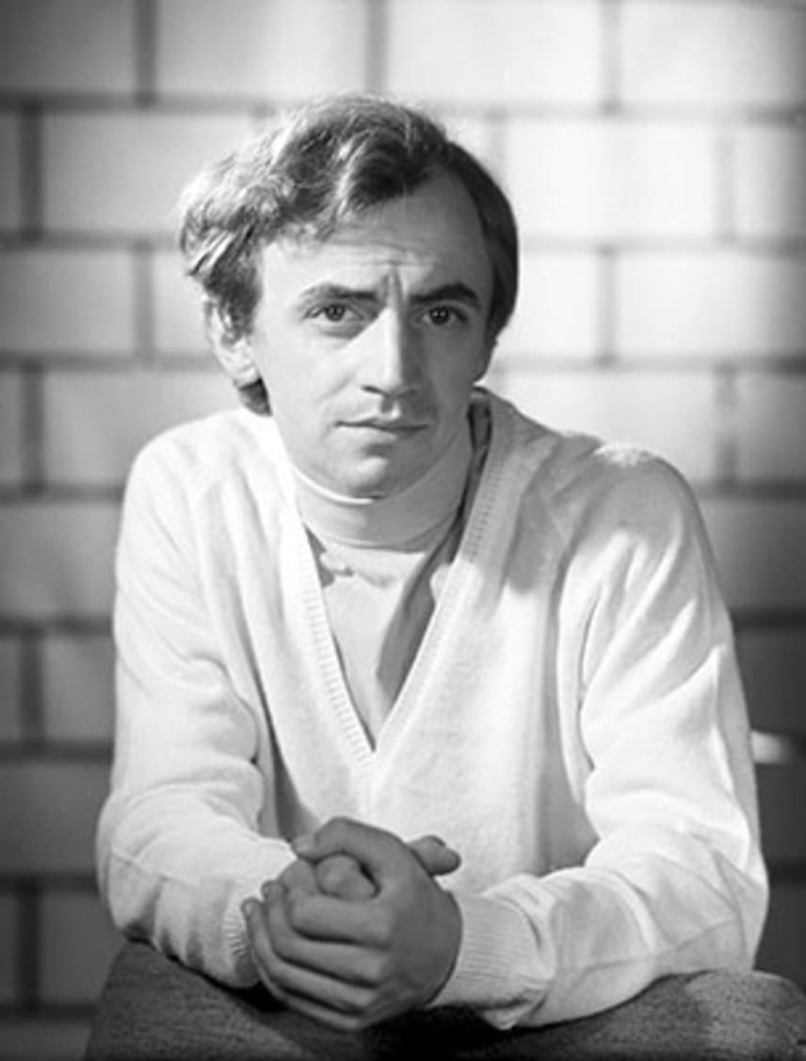
Iglódi istván
Magyarbóly, 1944. április 29 – Budapest, 2009. december 3.
Az Eötvös József Gimnáziumban érettségizett
Színészként végzett a Színház- és Filmművészeti főiskolában
1968-ban rendező diplomát kapott
Tagja volt a Nemzeti Színháznak
Kossuth- és kétszeres Jászai Mari-díjas magyar színművész, rendező, érdemes művész

Slide 3
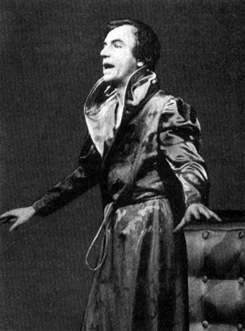
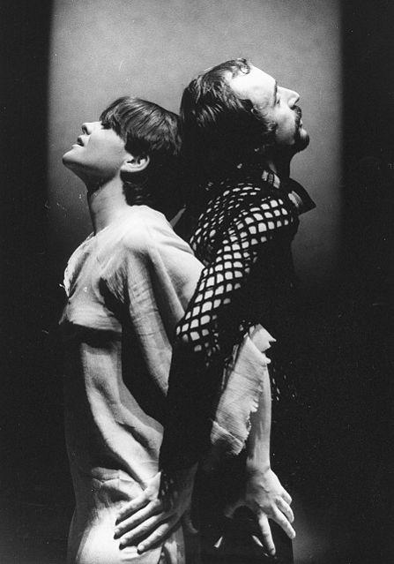
Színházi rendezései:
Katona József: Bánk bán
Moliére: Tudós nők
Vörösmarty Mihály: Csongor és Tünde
Shakespeare: Sok hűhó semmiért
Ajtmatov: A versenyló halála
Stb.

Slide 4
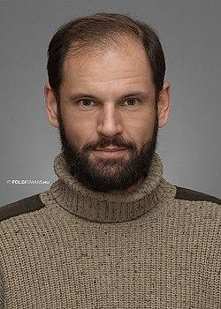
Széles tamás (Ádám)
Budapest, 1973. március 26.-
Szinész, szinkronszínész, díszlettervező, ókatolikus püspök
1995-ben elvégezte A Színház- és Filmművészeti főiskolán
Különleges hangú színész
Korábban a Duna TV csatorna hangja volt

Slide 5
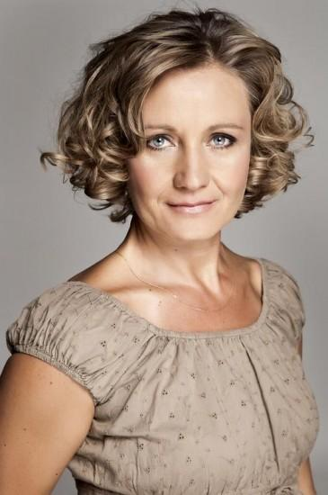
Söptei Andrea (Éva)
Budapest, 1967 június 15. –
Jászai Mari-díjas színésznő, érdemes művész
1986 és 1990 között a Színház- és Filmművészeti Főiskola hallgatója tanulója volt
2003 óta a Nemzeti Színházban játszik

Slide 6
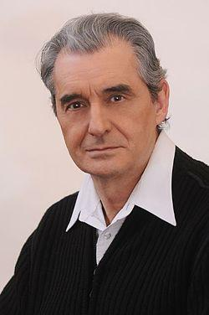
Csikos Sándor (Lucifer)
Karcag,1941 október 28-
Jászai Mari-díjas színész, rendező, színigazgató, tanár, érdemes és kiváló művész
1965-ben végezte el a Színház és Filmművészeti Egyetem
2009-ben DLA fokozatot szerzett a Színház- és Filmművészeti egyetemen
1979 és 1984 között a debreceni színjátszó stúdió beszédtanár, majd később 1994-től a debreceni Ady Endre Gimnázium dráma tagozatán is oktatott

Slide 7
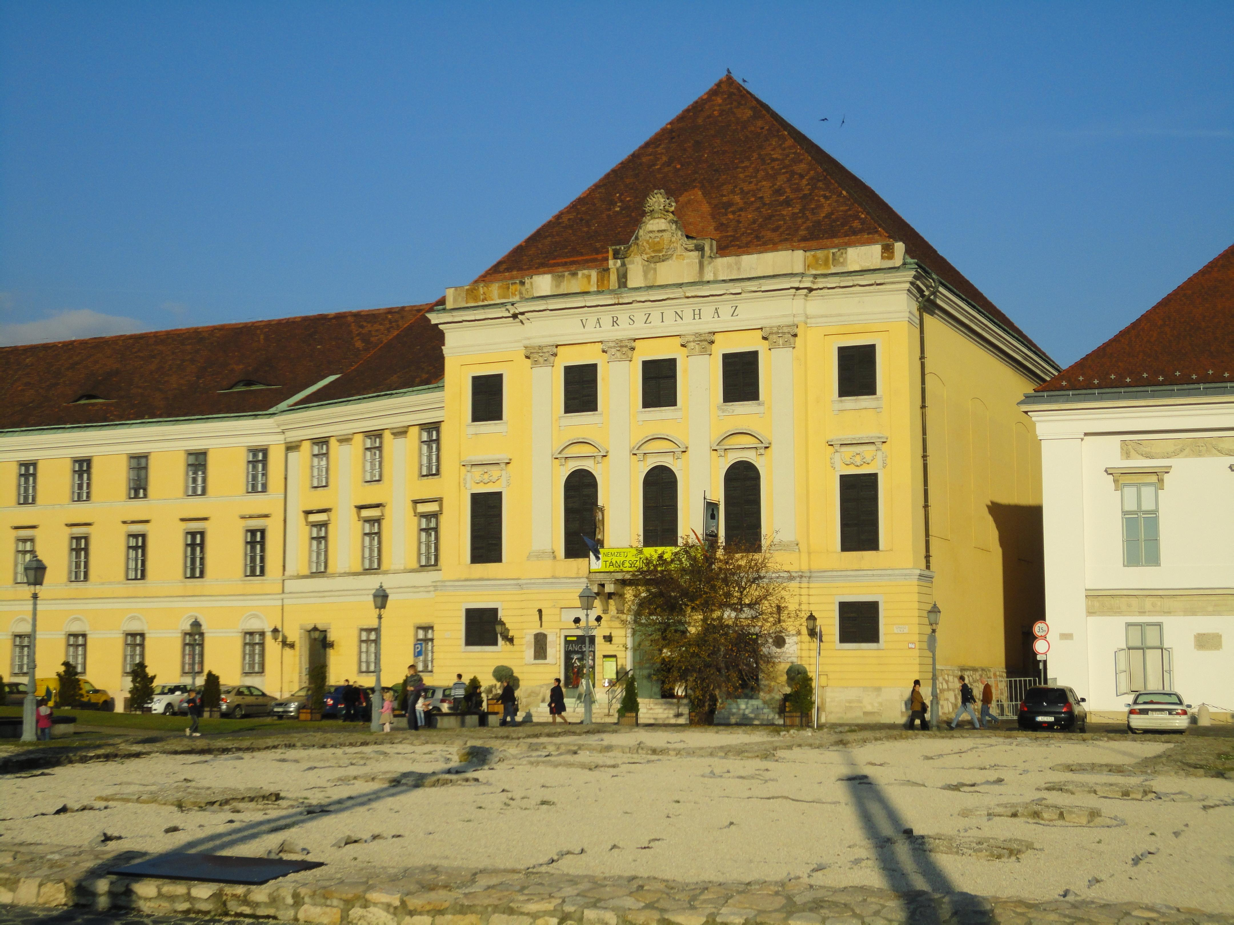
Helyszín
1997. márciusában mutatták be a Várszínházban
A Várszínház volt az első színház Budán
A Várszínház Budapest I. kerületben a Hudai várnegyedben található épület
1763-ban épült, mint templom és kolostor, de 1787-ben színházzá alakították át

Slide 8
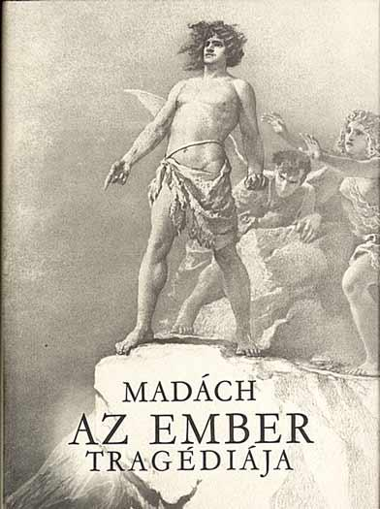
Jelentősége
Ez volt az 1500-adik előadás
Az előadást megelőzően a darab történetét bemutató kiállítást nyílt

